Slide 1
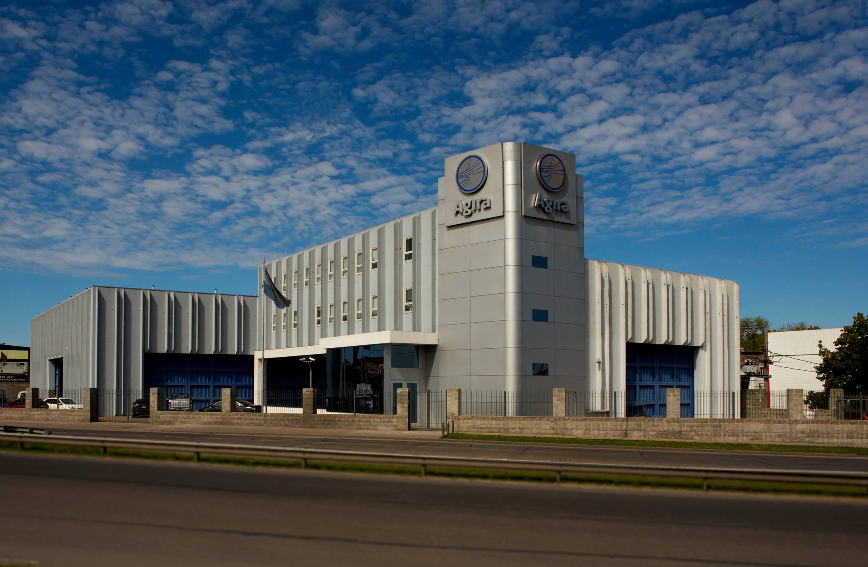

Soluciones para la Industria del GNC

Slide 2



35 años de experiencia
SOLUCIONES EN SISTEMAS COMPRESIÓN DE GAS

Slide 3
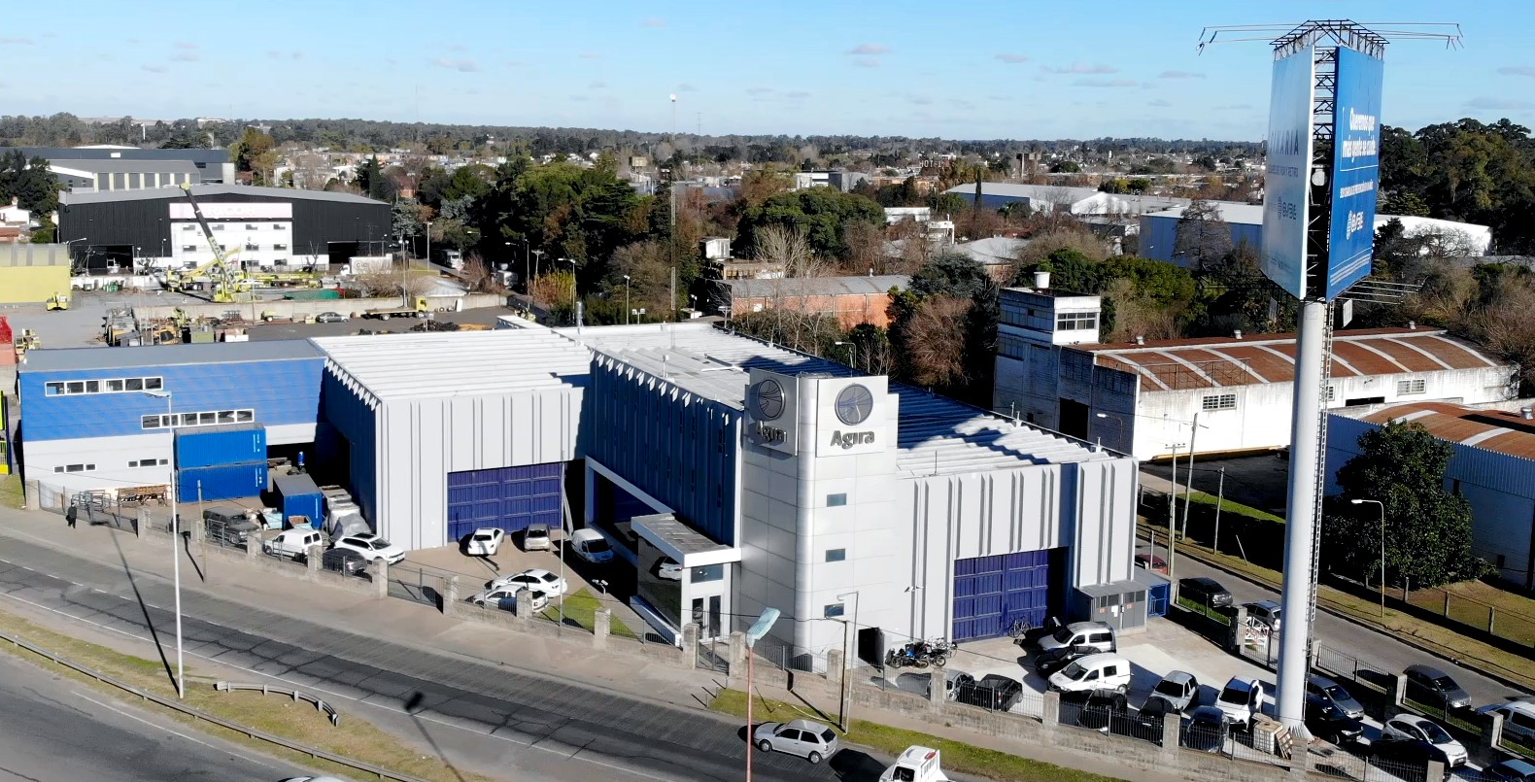
Agira, es una compañía Argentina líder en brindar soluciones aplicadas a la industria del GNV y Oil & Gas.
Desde 1988, nuestra compañía se distingue por ofrecer herramientas integrales relacionadas al negocio de la compresión de Gas, brindando soluciones a la medida de nuestros clientes.
Mas de 20 años en el mercado Peruano y mas de 50 maquinas instaladas.
Servicio Técnico especializado en Perú.

Slide 4
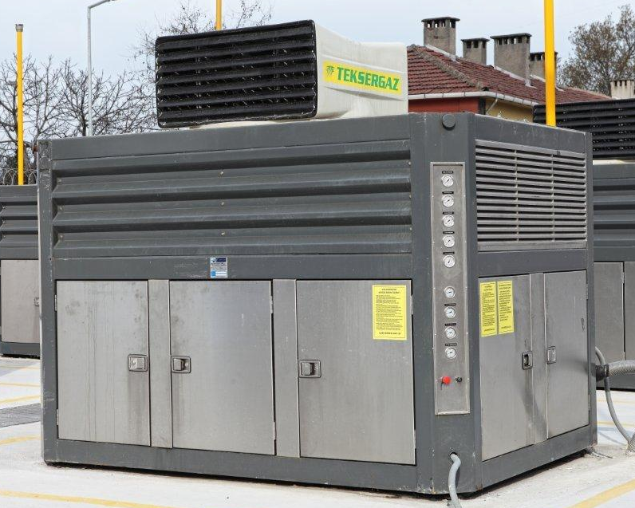
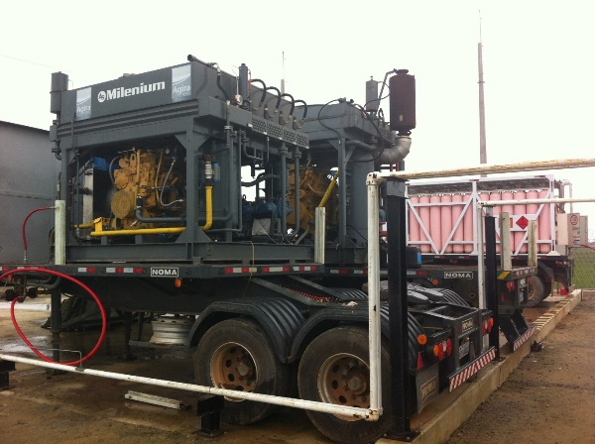
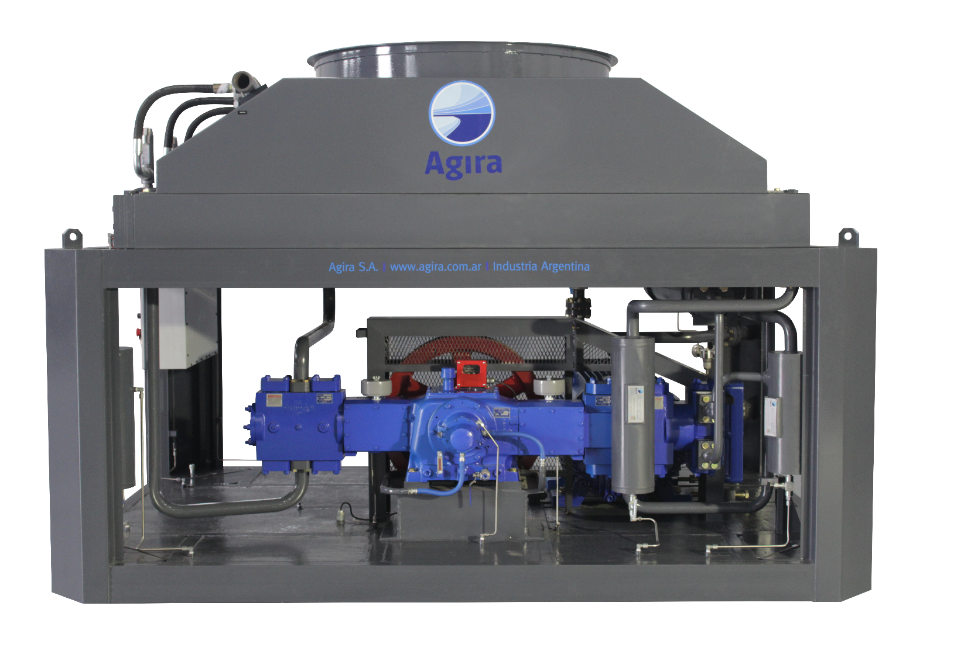
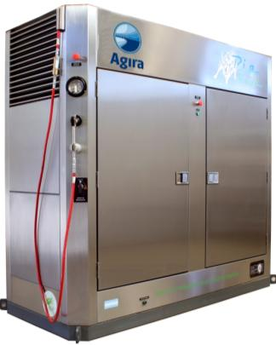
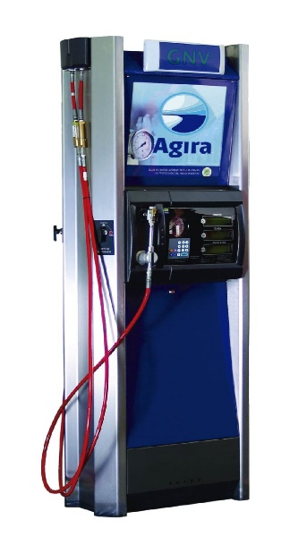

Soluciones a medida
Compresor c/Motor eléctrico
Compresor Big Bull
Equipo especialmente diseñado para bajos volúmenes.
Compresor c/Motor a Gas

Slide 5
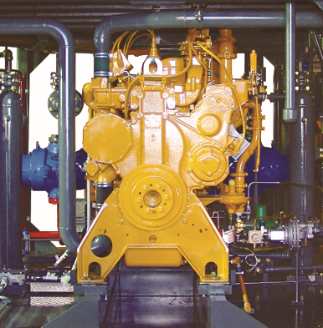


COMPRESOR con
Motor a Gas o Eléctrico
Equipamiento Robusto y Compacto.
Cilindros horizontales opuestos, mínima vibración.
Radiadores de ultima generación, Temperatura de despacho ± 2º de temperatura ambiente.
Sistema .
Caudal personalizado de acuerdo a la necesidad de cada cliente.
Bajo costo de mantenimiento.

Slide 6
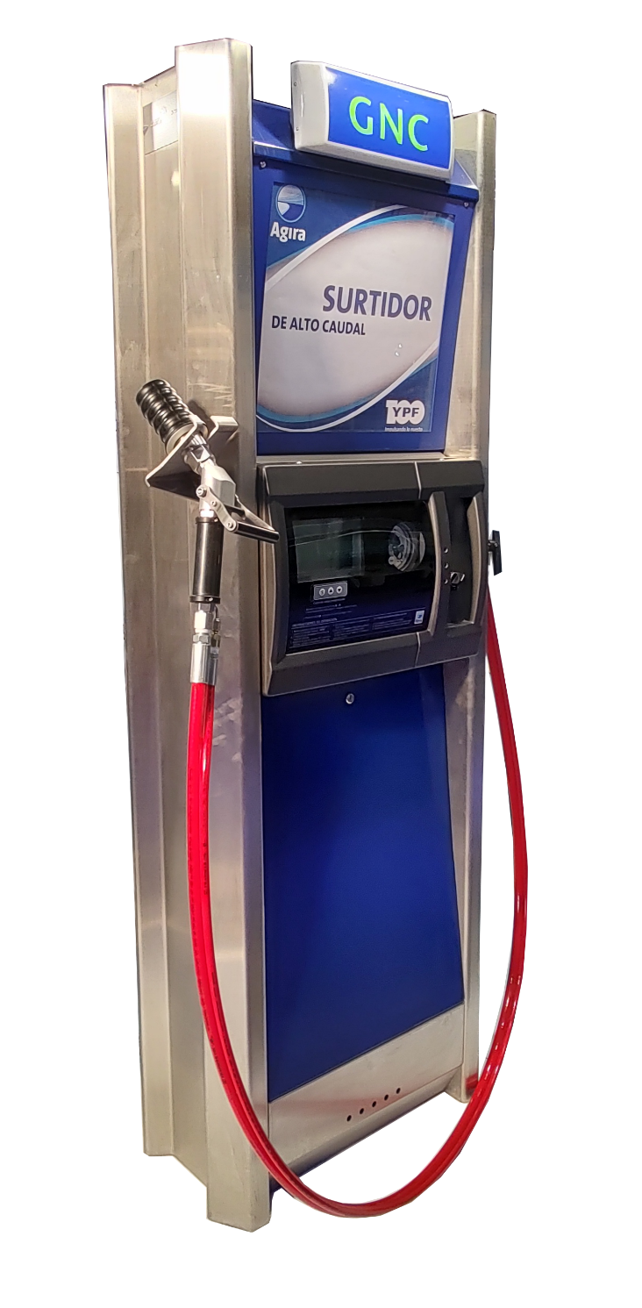
SURTIDOR GNC AGIRA – ALTO CAUDAL
Características
  Gabinete de diseño robusto fabricado en acero inoxidable.
  Pueden configurarse de acuerdo con las necesidades de cada estación.
  Válvulas solenoides de corte y suministro de gas, comandadas por el microprocesador.
  Válvulas reguladoras y limitadoras de la presión de carga.
  Válvula de corte por exceso de flujo y sistema de desenganche automático (Breakaway).
  Manguera con válvula de carga y pico Std, NGV1 o NGV2.
  Con 1 o 2 mangueras de Ø¼” o Ø½.”
  Simple Instalación, alto rendimiento y bajo consumo.
  Mínimo Espacio requerido.
  Homologación del BV.

Slide 7

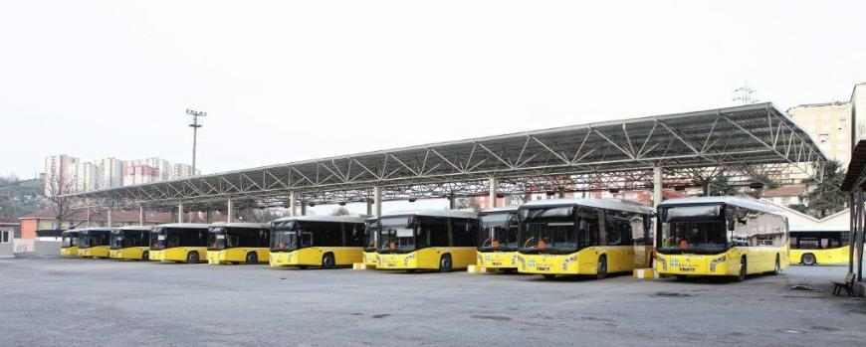
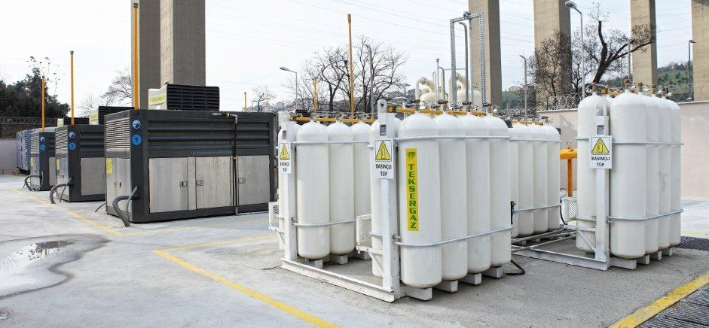
SOLUCIONES PARA ESTACIONES DE CARGA DE BUSES Y CAMIONES
Turquía Estacion para 250 buses

Slide 8

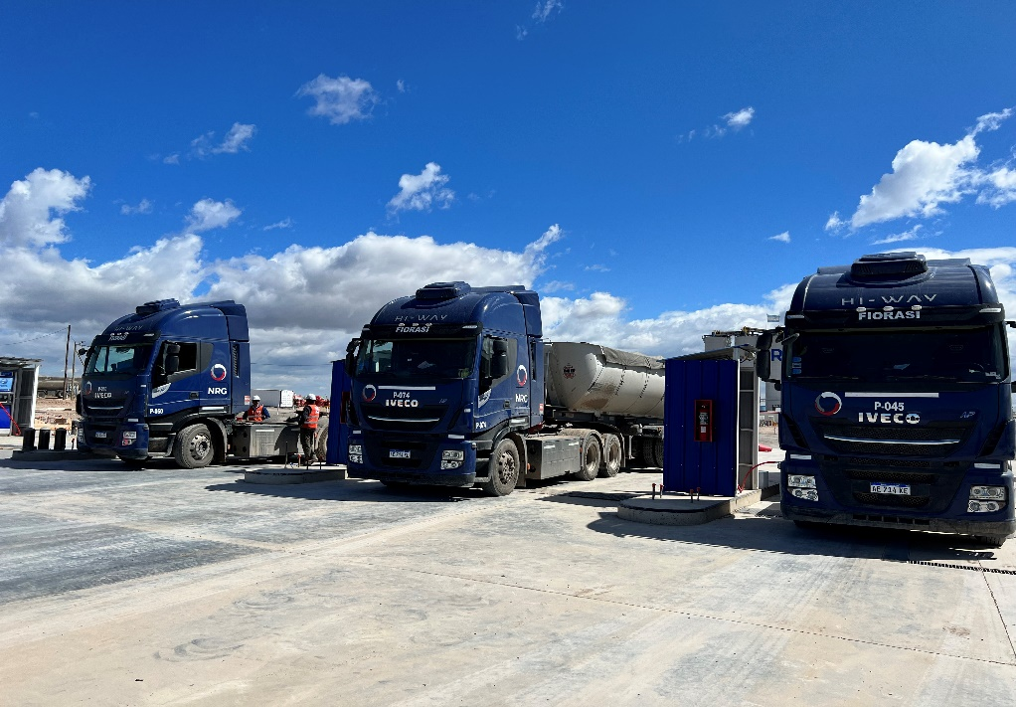
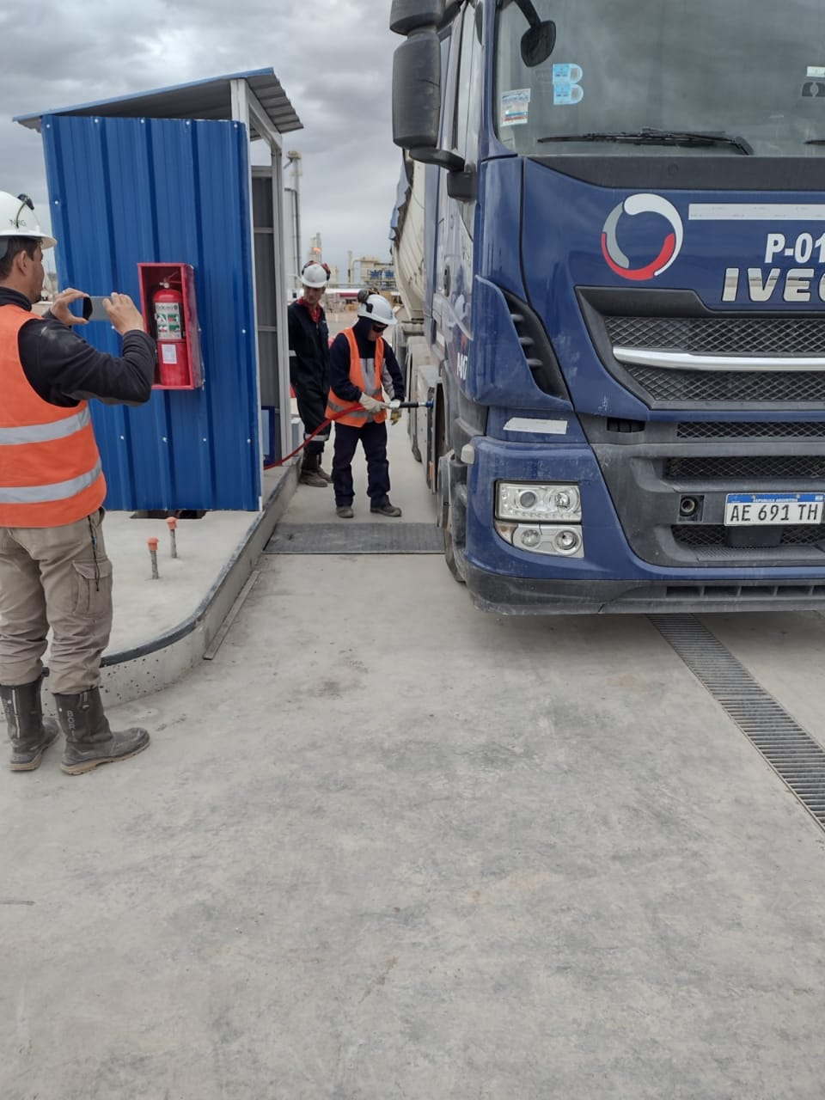
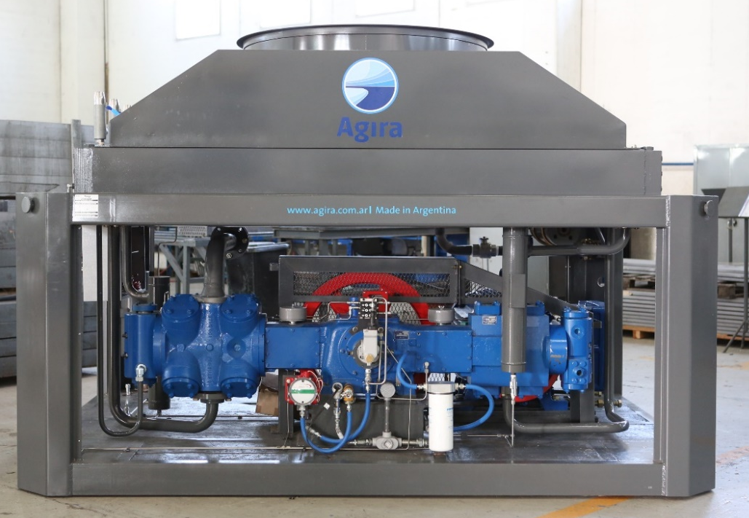
Argentina
Estacion Cautiva para 100 Camiones

Slide 9
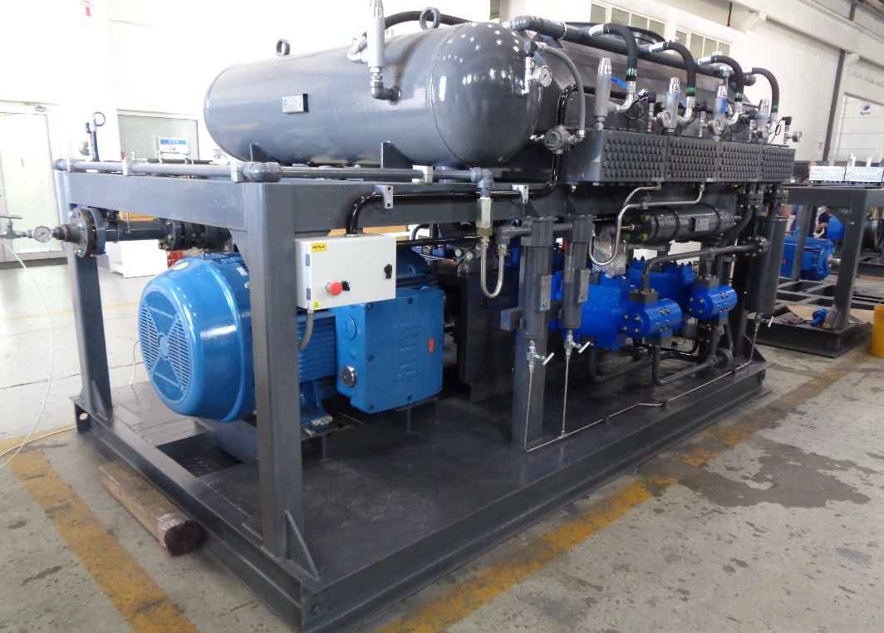
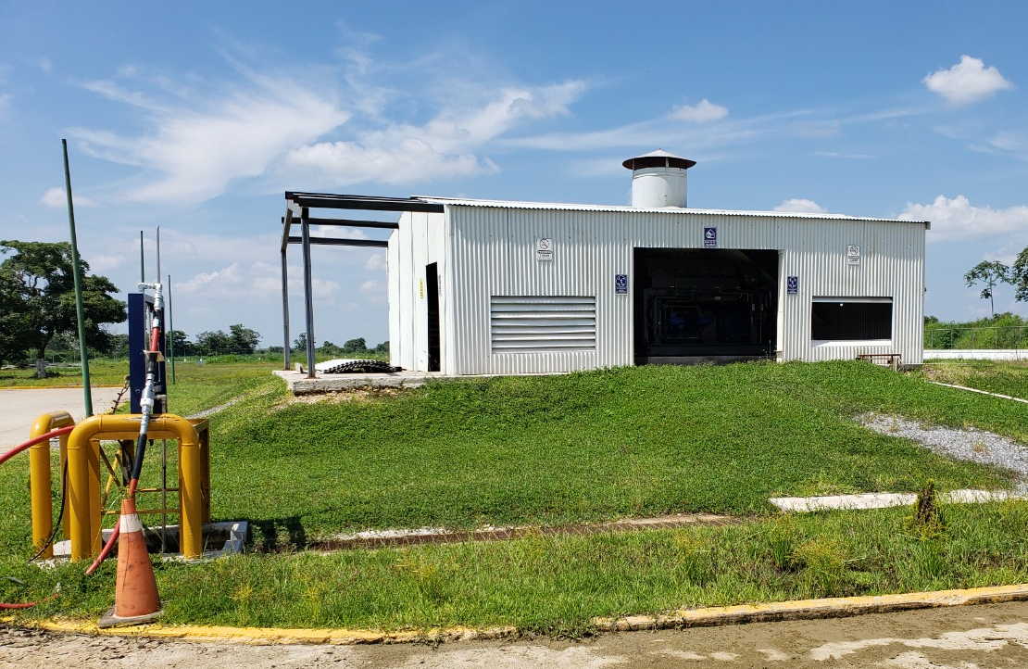
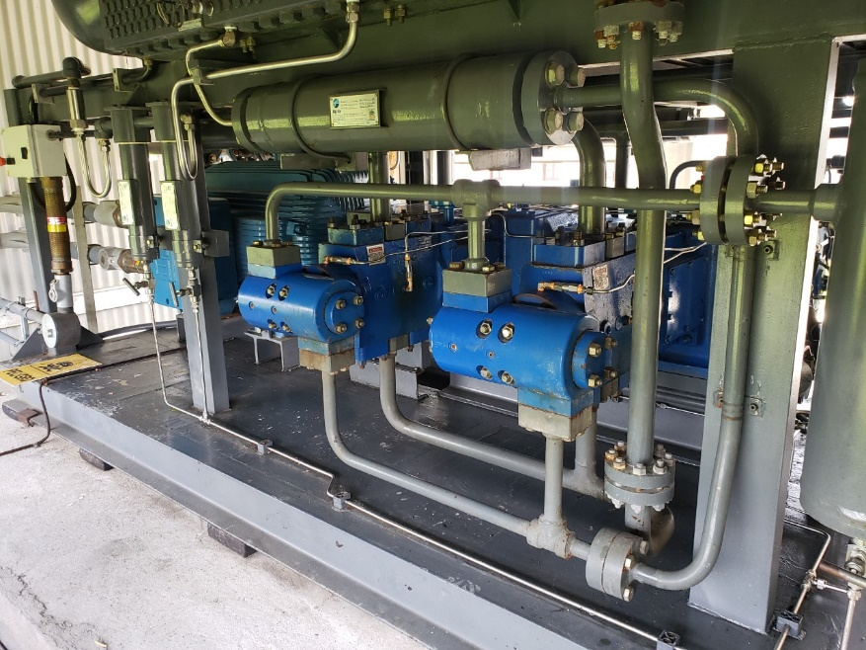
México
Estacion Cautiva para carga de carretas

Slide 10
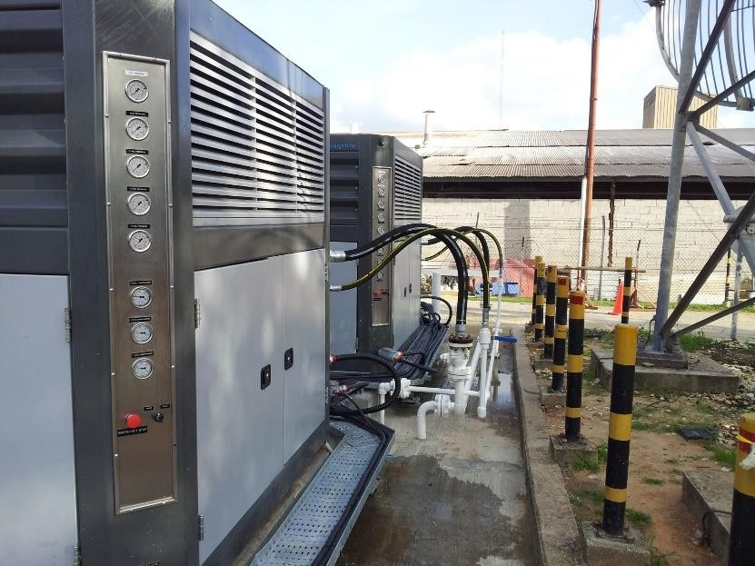
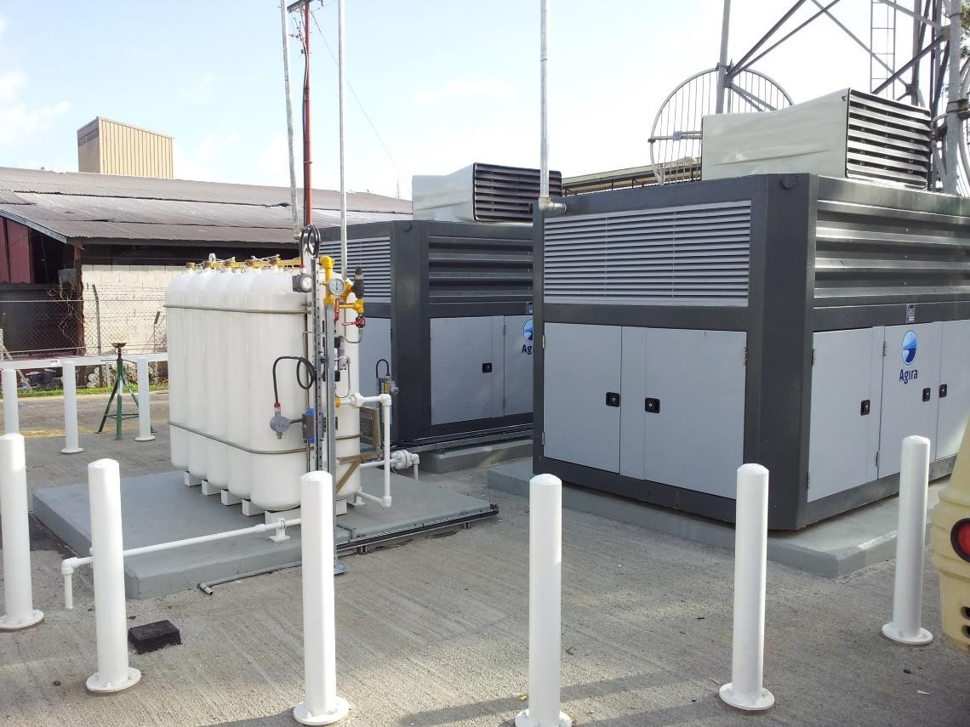
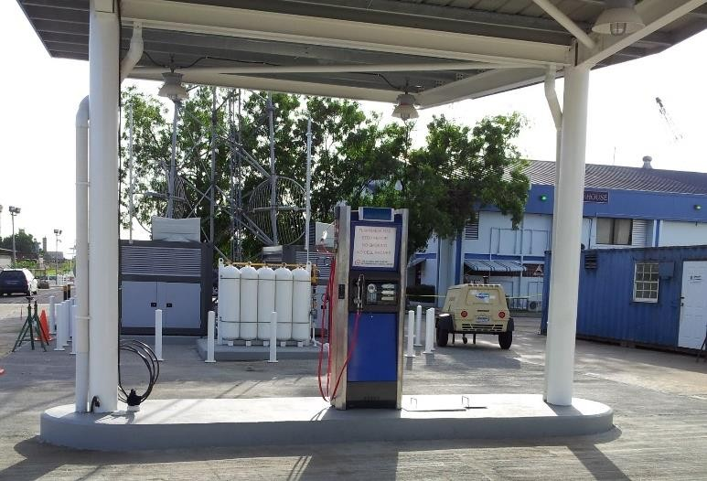
Trinidad y Tobago

Slide 11
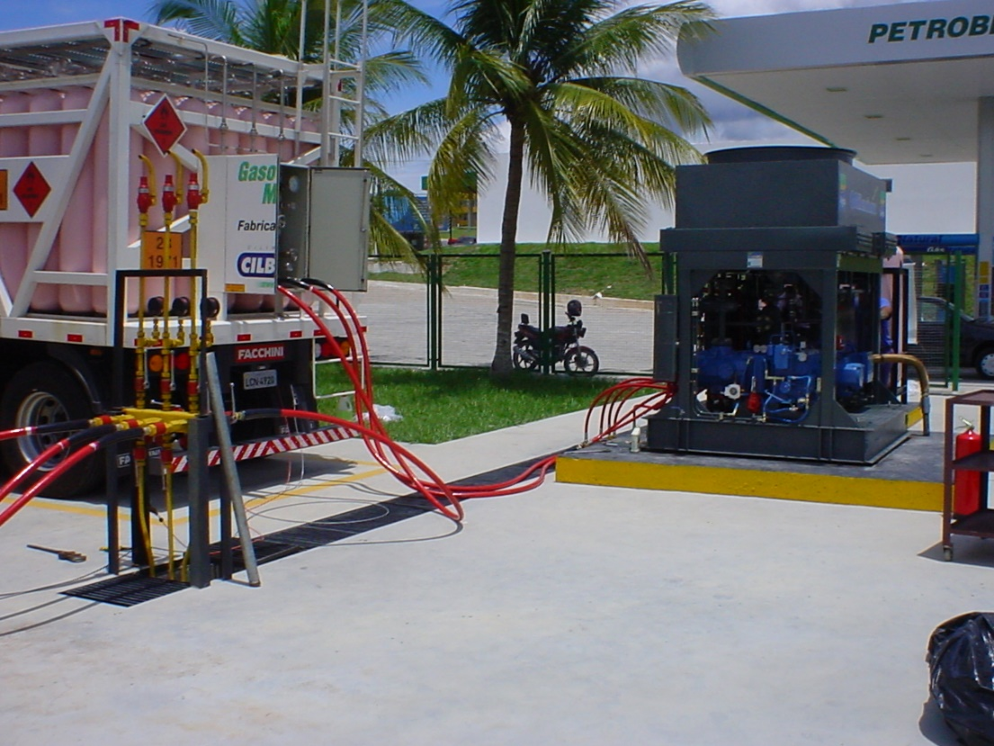
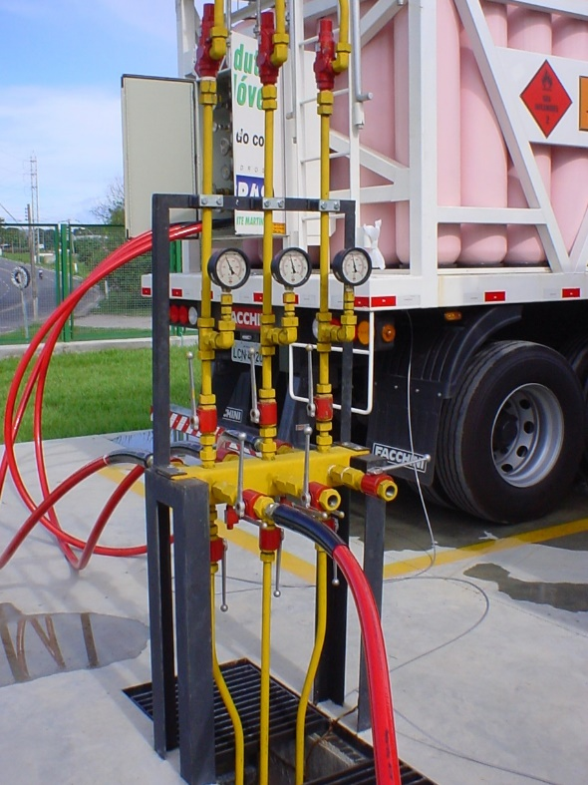
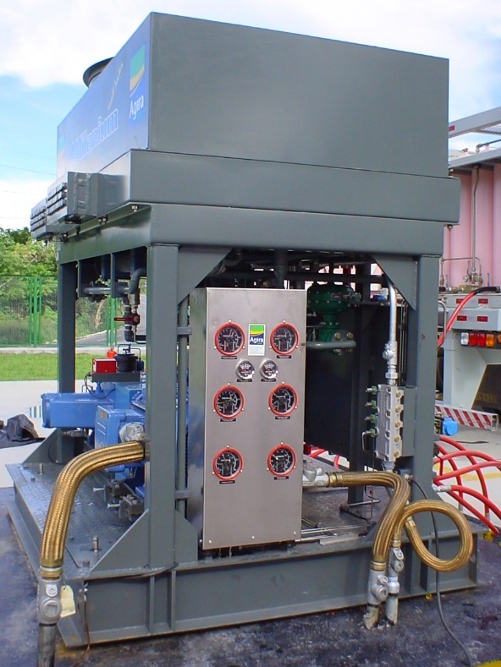
Brasil

Slide 12




Consúltenos
Ruta Panamericana KM 30, Nro. 30.048
Buenos Aires, Argentina | +54 (11) 5353-9240
sales@agira.com.ar
www.agira.com.ar

